Slide 1
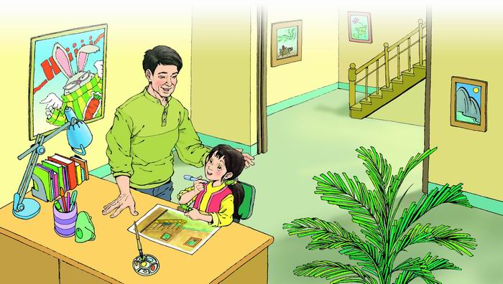

Slide 2
玲玲 端详 一幅画
评奖 弄脏 动脑筋
又在催她 叭的一下

Slide 3
玲 详 幅
奖 脏 筋
催 叭

Slide 4
好多事情并不像我们想象的那么糟。只要肯动脑筋， 往往能变成
。
坏事
好事

Slide 5
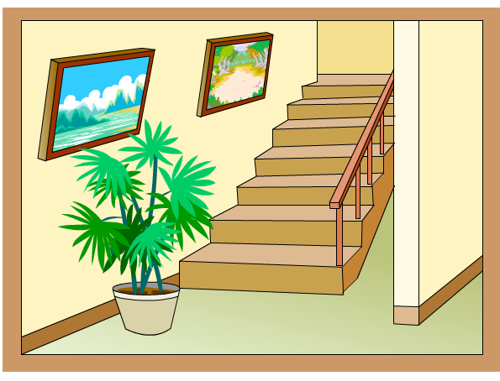

Slide 6
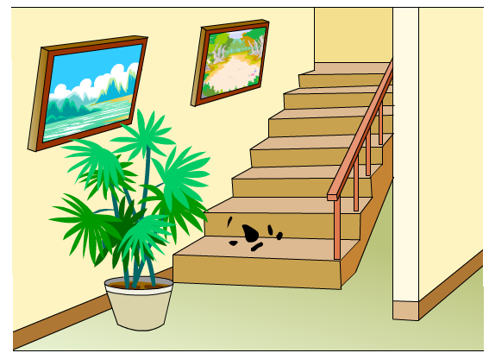
就在这时候，水彩笔叭的一下掉到了纸上，把画弄脏了，玲玲哇地哭了起来。

Slide 7
“我的画脏了，另画一张也来不及了。”

Slide 8
在第二天的评奖会上，玲玲的画得了一等奖。

Slide 9
在第二天的评奖会上，玲玲的画得了一等奖。

Slide 10
玲玲想了想，拿起笔，在弄脏的地方画了一只小花狗。小花狗懒洋洋地趴在楼梯上。玲玲满意地笑了。

Slide 11
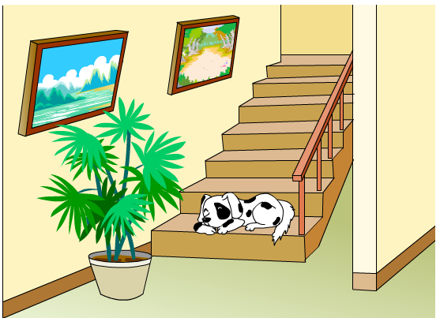
小花狗懒洋洋地趴在楼梯上。
玲玲满意地笑了。

Slide 12
玲玲 ,拿起笔，在弄脏的地方画了一只小花狗。小花狗懒洋洋地趴在楼梯上。玲玲满意地笑了。
想了想

Slide 13
仔细地
爸爸 看了看，说：“别哭，孩子。在这儿画点儿什么，不是很好吗？”

Slide 14
爸爸仔细地看了看，说：“别哭，孩子。在这儿画点儿什么，不是很好吗？”
玲玲想了想,拿起笔，在弄脏的地方画了一只小花狗。小花狗懒洋洋地趴在楼梯上。玲玲满意地笑了。

Slide 16
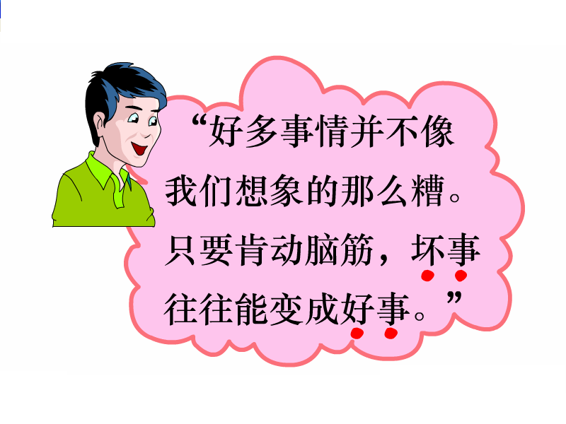

Slide 17

这样的事我也遇到过......

Slide 18


